Slide 1

MÓDULO 12 · FÍSICA NUCLEAR E DE PARTÍCULAS · AULA 174
Fusão Nuclear
A energia gerada pelas estrelas
Fusão Nuclear (A energia gerada pelas estrelas)

Slide 2
Para começar
De onde vem a energia que o Sol libera continuamente há bilhões de anos?
POSSOR · Física Nuclear e de Partículas · Aula 174
2

Slide 3
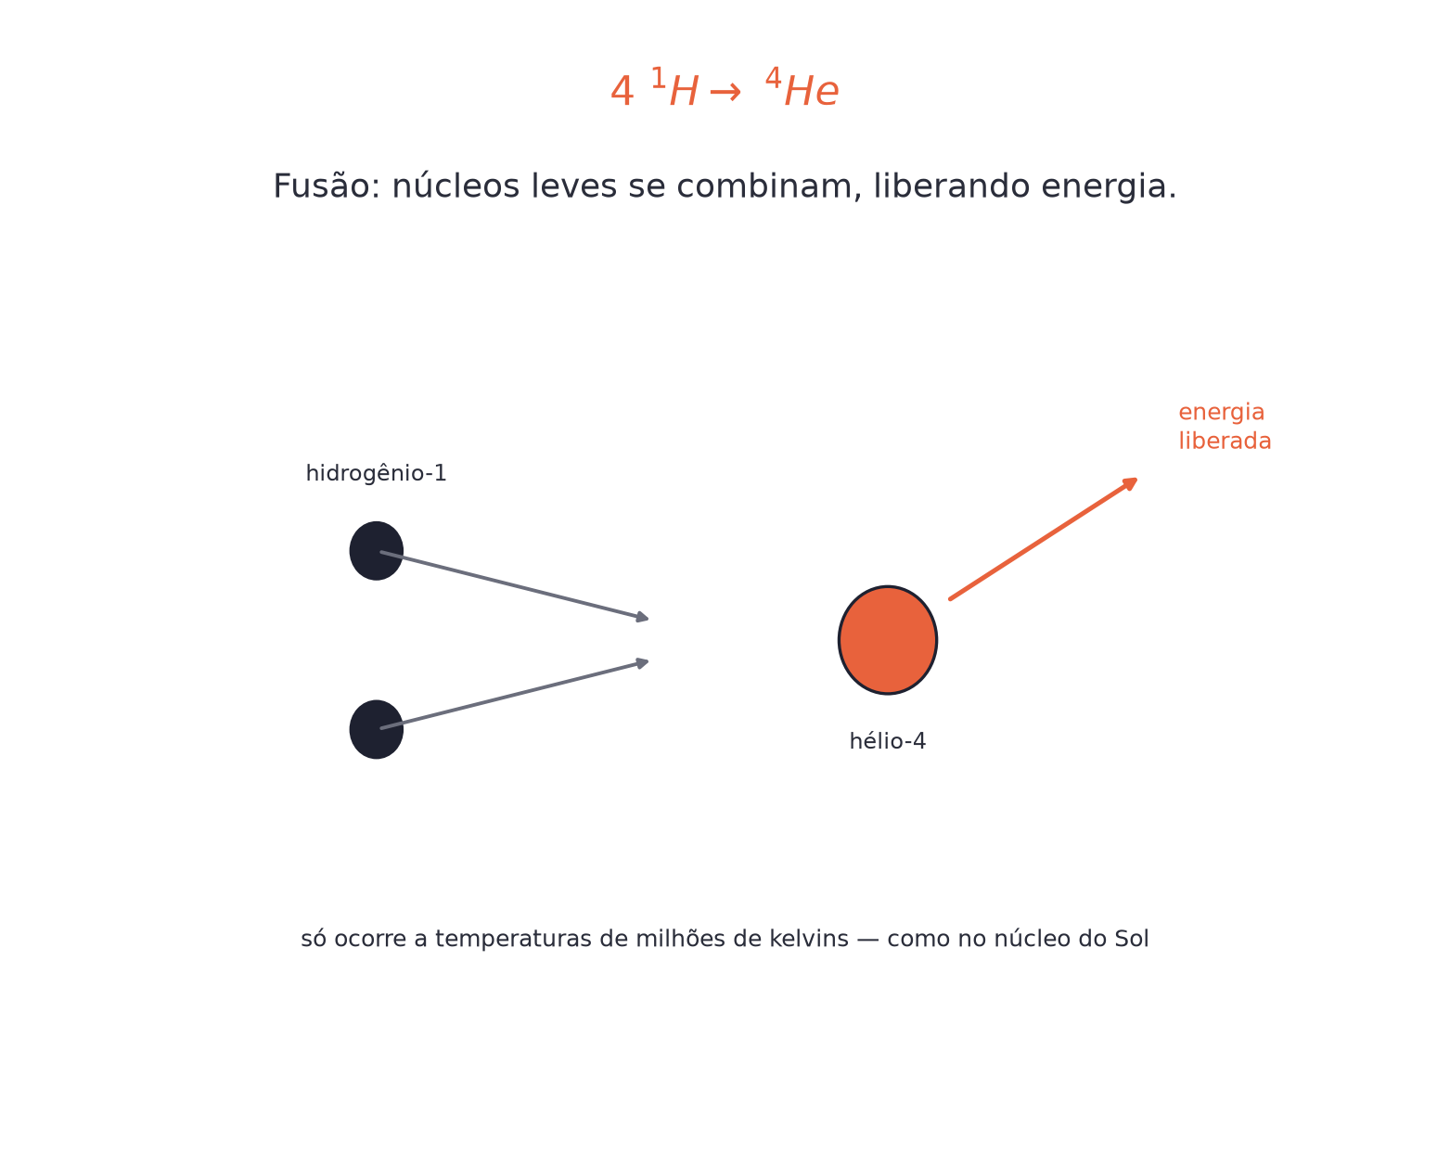
O conceito central
Núcleos leves se combinam formando um núcleo mais pesado — e liberam energia.
POSSOR · Física Nuclear e de Partículas · Aula 174
3

Slide 4
Como funciona
No núcleo do Sol:
• Ciclo próton-próton: 4 hidrogênio-1 → 1 hélio-4 + energia
• Só ocorre a ~15 milhões de kelvins, em estado de plasma
POSSOR · Física Nuclear e de Partículas · Aula 174
4

Slide 5

Cuidado com essa armadilha
Fusão exige temperaturas de MILHÕES de graus — não basta "aproximar" os núcleos à força.
POSSOR · Física Nuclear e de Partículas · Aula 174
5

Slide 6
Exemplo resolvido
Comparando energia liberada por kg.
Combustão química: ~10⁷ J/kg
Fissão: ~10¹³ J/kg
Fusão: ~10¹⁴-10¹⁵ J/kg
POSSOR · Física Nuclear e de Partículas · Aula 174
6

Slide 7
Roteiro de hoje
1
Pergunta inicial
2
O ciclo próton-próton
3
Fusão na Terra: tokamaks
4
Exercícios
POSSOR · Física Nuclear e de Partículas · Aula 174
7

Slide 8

Hora dos Exercícios — Fixação
QUESTÃO 1
Explique, usando a curva de energia de ligação por núcleon (Aula 170), por que a fusão de núcleos leves libera energia.
💡 Dica
Fusão precisa vencer a repulsão elétrica entre núcleos — por isso exige temperatura muito mais alta que a fissão.
POSSOR · Física Nuclear e de Partículas · Aula 174
8

Slide 9

Gabarito e Encerramento
Resposta
Núcleos leves, como o hidrogênio, têm energia de ligação por núcleon menor do que núcleos de massa intermediária, como o hélio. Ao se fundirem formando um núcleo mais pesado e mais próximo do pico da curva (ferro-56), a energia de ligação por núcleon aumenta, e a diferença de energia é liberada.
Resumo da Aula
Assim como a fissão, a fusão também segue a curva de energia de ligação por núcleon — só que do lado oposto.
• Nenhum reator de fusão ainda produz comercialmente mais energia do que consome.
Próxima aula: Detectores de Radiação e Dosimetria Básica.
POSSOR · Física Nuclear e de Partículas · Aula 174
9

